Slide 1
Украина - такая разная
Любовь Мосеева-Элье, поверенный

Slide 2
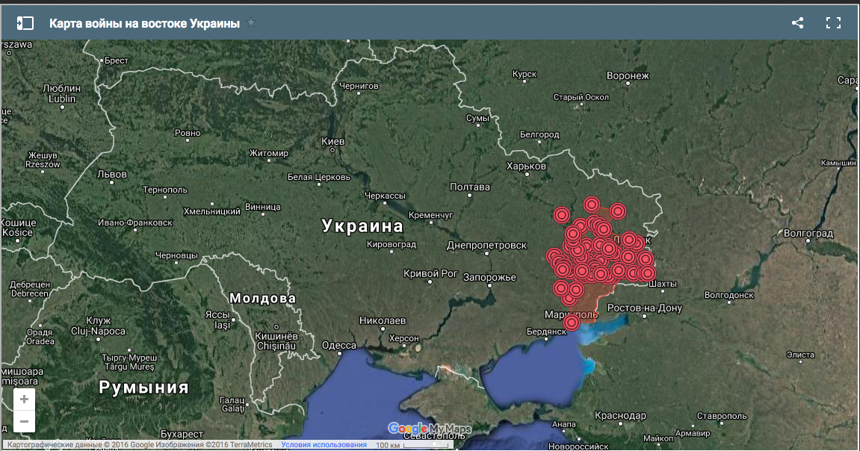
Киев Харьков Одесса Львов

Slide 3
ОБЗОР
целей приезда в Россию граждан Украины:
- искатели убежища (массовое, экстренное перемещение):
статус беженца и временное убежище;
- трудящиеся мигранты и члены их семей;
- воссоединение семей (носители русского языка);
правового статуса:
временно пребывающий (90 суток и 120 суток),
временно проживающий (3 года, РВП),
постоянно проживающий (5 лет, ВНЖ).
наиболее частые вопросы граждан Украины при обращении за правовой помощью в общественные организации содействия мигрантам:
миграционный учёт (регистрация);
место проживания;
трудоустройство (работа);
социальные выплаты, в том числе приём в школу и детские садики;
пенсии, пособия;
Любовь Мосеева-Элье, поверенный (helier@bk.ru)

Slide 4

Социальные гарантии для граждан Украины в России
лицо без гражданства (апатрид);
добровольно переехавший иностранец
статус беженца,
временное убежище,
беженец на месте,
трудящийся мигрант и члены его семьи,
воссоединение семьи,
носитель русского языка,
соотечественник (государственная программа),
вынужденный переселенец.
Любовь Мосеева-Элье, поверенный (helier@bk.ru)

Slide 5
ОБЗОР НОРМАТИВНЫХ АКТОВ
- Указ Президента РФ от 05.04.2016 N 156 "О совершенствовании государственного управления в сфере контроля за оборотом наркотических средств, психотропных веществ и их прекурсоров и в сфере миграции» (о ликвидации миграционной службы).
- Федеральный закон от 01 мая 2016 № 129-ФЗ "О внесении изменений в статью 8 Федерального закона "О правовом положении иностранных граждан в Российской Федерации»
(соотечественникам, имеющим СБ или ВУ, получение ВНЖ без РВП)
- Федеральный закон от 01 мая 2016 г. N 124-ФЗ "О внесении изменений в статьи 14 и 30 Федерального закона "О гражданстве Российской Федерации».
- Федеральный закон от 12.11.2012 N 182-ФЗ "О внесении изменений в Федеральный закон "О гражданстве Российской Федерации» (ЛБГ, срок действия ст. 41. 3 - до 31 декабря 2016 года).
Любовь Мосеева-Элье, поверенный (helier@bk.ru)

Slide 6
ПОЛЕЗНЫЕ ССЫЛКИ:
«Форум переселенческих организаций»:
migrant.ru
правозащитная сеть «Миграция и право»:
http://refugee.memo.ru
Общественные наблюдательные комиссии/ОНК:
www.oprf.ru
Любовь Мосеева-Элье, поверенный (helier@bk.ru)

Slide 7
Спасибо!

